Slide 1


經濟部
報告人：能源局林局長全能
104年7月23日
經濟部
行政院第3458次院會會議
政府機關及學校四省專案計畫
執行進展報告

Slide 2
簡報大綱
一、計畫宗旨與推動歷程
二、實施範圍與目標
三、考核與獎勵
四、執行成效
五、創新應用獎案例
六、智慧節電計畫執行現況
七、結語

Slide 3
一、計畫宗旨與推動歷程
施政理念
  節能減碳為各國永續發展工作重點，亦為我國施政主軸
依據
  永續能源政策綱領
  國家節能減碳總計畫
計畫宗旨
  積極推動四省，以顯示政府機關及學校節能減碳決心
  政府率先推動，引導民間採行
  推展落實全國、全民、全面節能減碳行動

Slide 4
一、計畫宗旨與推動歷程(續)
推動歷程
精進推動
加強管制
104年
完成本計畫，並研析執行成效與後續作法
103年
列管903家年節電未達1%之機關學校
提高節約目標
102年
提高節油及節水總體目標至14%、12%，事業機構比照辦理實施事項
擴大執行範圍
100年
「政府機關及學校四省專案計畫」，設定總體節電、節油、節水目標為10%，線上簽核目標達40%
97年
「政府機關及學校全面節能減碳措施」，每年用電量與用油量以負成長為原則，至104年累計總體節能以7%為目標

Slide 5
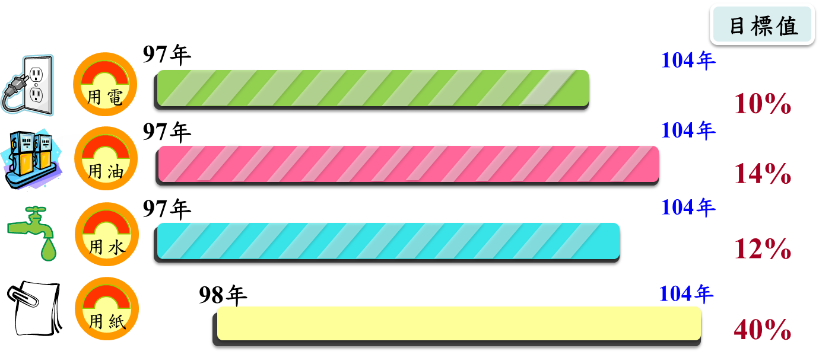
二、實施範圍與目標
(一)執行單位
行政院所屬各級行政機關、直轄市政府與各縣(市)政府暨所屬各級行政機關及學校，計7,235個
事業機構比照辦理實施事項，計340個
(二)總體目標
用電：機關學校用電量較前一年減少1%為原則
用油：機關學校每年用油量以較前一年減少1%為原則
用水：機關學校每年用水量以較前一年減少2%為原則

Slide 6
三、考核與獎勵
分組
四省執行
評比
獎勵與改善
甲組
行政院所屬部、會、、局、行、處
(612家)
電
年度進步獎
獎勵
彙整計算
成效指標
組成考評小組，審定執行單位成效
整體績效獎
各單位自主填報
創新應用獎
水
乙組
直轄市及縣市政府
(6,390家)
改善
執行不佳
◎甲、乙組
首長至行政院
綠能低碳推動會報告改善作法
◎丙組
校長至教育部
報告改善作法
油
丙組
教育部
所屬各級國立學校
(233家)
報行政院核定
紙
競賽代替管考，以獎勵替代懲處

Slide 7
四、執行成效
(一)總體執行成效分析
政府機關及學校總用電及用水已連續7年負成長，用油連續5年負成長。
自97年起至103年底止，用電、用油及用水累計節約率分別為9.4%、15.2%及15.4%，優於同期全國用電、用油及用水累計節約率-7.6%、1.4%及-6.0%。
用紙部分，線上簽核率已達69.7%。
註：用電、用油及用水括號內數字表示節約率，正值代表用量節省，負值代表用量成長；公文線上簽核績效指標括號內數字表當年度簽核指標
資料來源：經濟部能源局、經濟部水利署、政府機關及學校節約能源填報網站

Slide 8
四、執行成效(續)
(二)用電情形分析
1.103年度用電情況：年度節約率1.4%，已達減少1%之目標。
2.97-103年度總體用電情況：
(1)總體節約率已達9.4%，行政院暨所屬機關成效最佳，已超過104年10%之目標。
(2)教育部所屬各級國立學校仍有努力空間。
項目 | 各年度總用電量(萬度) |  |  |  |  |  |  |  | 103年 用電 占比(%) | 103年用電 節約率(%) (B-C)/B×100 | 97-103年 累計節約率 (%) (A-C)/A×100
 | 96年 (A) | 97年 | 98年 | 99年 | 100年 | 101年 | 102年 (B) | 103年 (C)
行政院暨所屬機關(612家） | 97,206 | 92,796 | 90,763 | 90,122 | 88,697 | 87,430 | 86,554 | 83,844 | 24.4 | 2.9 | 13.6
直轄市政府及縣市政府(6,390家) | 156,340 | 151,179 | 151,542 | 148,171 | 146,170 | 145,303 | 145,044 | 143,667 | 41.8 | 0.9 | 8.1
教育部所屬各級國立學校(233家） | 126,027 | 125,482 | 125,885 | 123,068 | 122,365 | 119,907 | 117,194 | 116,228 | 33.8 | 0.8 | 7.8
整體合計 (7,235家) | 379,573 | 369,457 | 368,190 | 361,360 | 357,232 | 352,640 | 348,792 | 343,740 | 100 .0 | 1.4 | 9.4
資料來源：政府機關及學校節約能源填報網站
Notes:
甲組
法務部(增加)：
1.法務部矯正署臺中女子監獄：用電增加210,220度，新建戒護大樓，新增1支電號。
2.法務部行政執行署新北分署：用電增加196,068度，103年度遷入新辦公大樓，除辦公空間變大外，另新增原辦公處所所無之電梯、聯合辦公大樓地下室、綠廊、大樓夜間造景燈光等公共空間費用分攤，致用電度數較102年增加。
3.法務部廉政署：用電增加105,212度，新建大樓，新增兩支電號。
交通部：
1.交通部民用航空局臺中航空站：增加86萬度，
2.交通部民用航空局金門航空站：增加77萬度，
3.交通部觀光局阿里山國家風景區管理處：增加約31萬度，因搬遷至觸口行政暨遊客中心樓地板面 積增加 4 倍，用電設備亦增加，遊客人數亦增加（ 102 年度 3,059 人次，103 年度 102,930 人次，增加 99,871 人 次，約增加 33 倍），使用電量相對合理成長。 三、經計算 102 年度每人次用電為 50.09 度(153,234 度/3,059 人次)，103 年度 每人次用電為 4.46 度(459,120 度/102,930 人次)，每人次用電量為減少 45.63 度，尚符合每年用電負成長目標。

Slide 9
四、執行成效(續)
(三)用油情形分析
1.103年度用油情況：年度節約率3.7% ，已達減少1%之目標。
2.97-103年度總體用油情況：
總體節約率已達15.2%，其中行政院暨所屬機關及教育部所屬國立學校，成效超過104年14%目標。
項目 |  | 各年度總用油量(公秉) |  |  |  |  |  |  |  | 103年 用油 占比(%) | 103年用油 節約率(%) (B-C)/B×100 | 97-103年 累計節約率 (%) (A-C)/A×100
 |  | 96年 (A) | 97年 | 98年 | 99年 | 100年 | 101年 | 102年 (B) | 103年 (C)
納入 考核 | 行政院暨所屬機關(378家） | 7,123 | 6,345 | 6,018 | 5,895 | 5,243 | 4,666 | 4,838 | 4,336 | 4.8 | 10.1 | 38.9
 | 直轄市政府及縣市政府(5,637家) | 46,079 | 47,268 | 49,036 | 42,218 | 48,857 | 48,070 | 47,986 | 46,753 | 51.5 | 2.6 | -1.5
 | 教育部所屬各級國立學校(233家） | 1,300 | 1,398 | 1,263 | 1,242 | 993 | 956 | 824 | 800 | 0.9 | 2.9 | 38.5
排除 考核 | 機關學校( 987個) | 52,599 | 51,580 | 52,405 | 55,192 | 46,969 | 42,926 | 40,660 | 38,952 | 42.9 | 4.2 | 25.9
整體合計(7,235個) |  | 107,101 | 106,591 | 108,722 | 104,547 | 102,062 | 96,618 | 94,307 | 90,841 | 100.0 | 3.7 | 15.2
資料來源：政府機關及學校節約能源填報網站
註：排除考核計有警勤、消防、醫療救護、工程、國防戰備訓練、檢察、調查、廉政、行政執行、矯正、關稅、稽查取締等單位
Notes:
乙組
1.臺南市：增加用油192公秉，臺南市政府環境保護局、臺南市動物防疫保護處、臺南市政府文化局
2.苗栗縣：增加用油54公秉，苗栗縣頭份鎮公所(含清潔隊用油)、苗栗縣苑裡鎮公所(含清潔隊用油)、苗栗縣政府，
3.臺中市：增加用油39公秉，臺中市政府環境保護局、臺中市動物保護防疫處、臺中市家庭暴力及性侵害防治中心

Slide 10
四、執行成效(續)
(四)用水情形分析
1.103年度用水情況：年度節約率4.6% ，已達減少2%之目標。
2.97-103年度總體用水情況：
總體節約率已達15.4%，行政院暨所屬機關、直轄市政府及縣市政府、教育部所屬各級國立學校之累計成效皆已超過104年12%之目標。
項目 | 各年度總用水量(萬度) |  |  |  |  |  |  |  | 103年 用水 占比(%) | 103年用水 節約率(%) (B-C)/B×100 | 97-103年 累計節約率 (%) (A-C)/A×100
 | 96年 (A) | 97年 | 98年 | 99年 | 100年 | 101年 | 102年 (B) | 103年 (C)
行政院暨所屬機關(612家） | 1,730 | 1,576 | 1,561 | 1,493 | 1,522 | 1,481 | 1,408 | 1,358 | 19.4 | 3.3 | 21.3
直轄市政府及縣市政府(6,390家) | 4,137 | 4,121 | 4,131 | 3,978 | 3,844 | 3,783 | 3,752 | 3,626 | 51.7 | 3.4 | 12.4
教育部所屬各級國立學校(233家） | 2,419 | 2,277 | 2,261 | 2,231 | 2,199 | 2,243 | 2,189 | 2,023 | 28.9 | 7.6 | 16.4
整體合計 （7,235家） | 8,286 | 7,974 | 7,952 | 7,702 | 7,565 | 7,507 | 7,349 | 7,007 | 100.0 | 4.6 | 15.4
資料來源：政府機關及學校節約能源填報網站

Slide 11
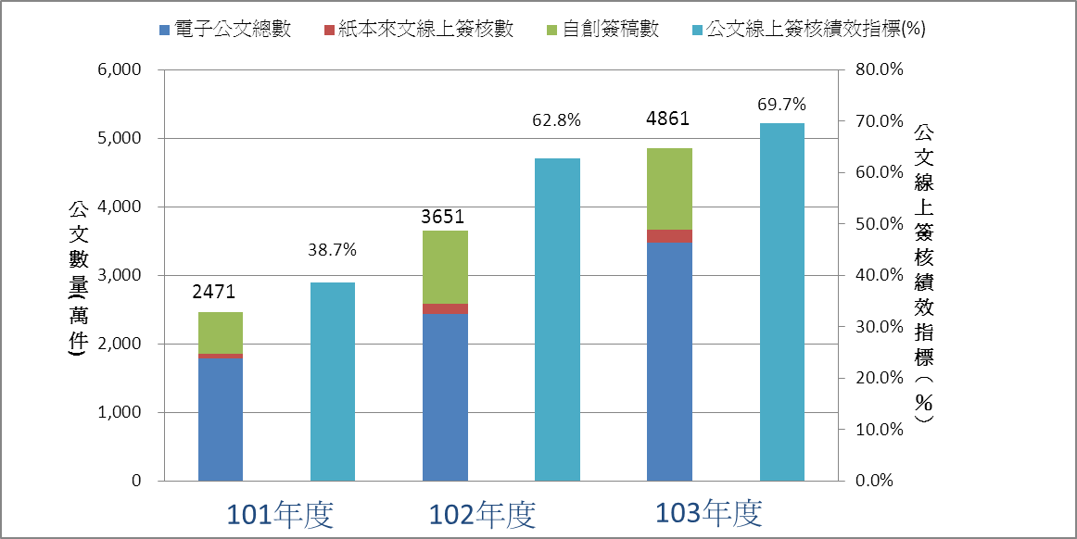
(五) 103年度公文線上簽核績效
四、執行成效(續)
公文線上簽核績效指標，以101年達30%、104年達40%為目標。
103年度整體公文線上簽核績效指標已達69.7%。
資料來源 : 國家發展委員會檔案管理局
註：執行單位為行政院及所屬機關、直轄市政府、縣(市)政府(含所屬機關) 及鄉(鎮、市)公所

Slide 12
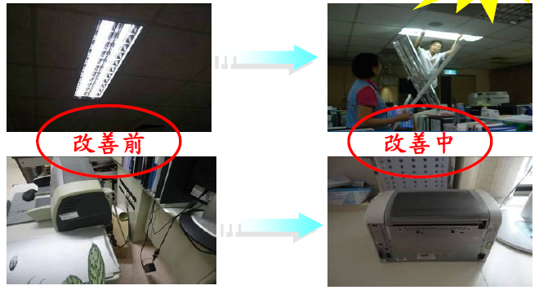
五、創新應用獎案例
(一)大溪鎮衛生所(節電)
溪力圈-降低衛生所每月用電
創新原理
－建立電力使用管理標準化流程，提高用電效率
－召開圈長與圈員會議，分析歷年用電情形，並訂定執行計畫
－以P-D-C-A (計畫、執行、查核及處置) 精神執行節電作業
節能效益
－大溪鎮衛生所100年4-11月與99年同期用電度數減少2,440度，節電效率達3.06%
Notes:
P-D-C-A: Plan-Do-Check-Action (戴明循環)

Slide 13
五、創新應用獎案例(續)
(二)國立科學工藝博物館(節電)
牆壁採用淡色材質 增加光線反射效果
創新原理
－室內空間牆壁改為淡色石材，增加光線折射率
－同步改善燈具裝設位置，由間接照明改為直接照明
－利用環境反射效果，在維持照明效果下進行燈具減盞
改善前
節電效益
－因增強反射效果，原空間內燈具數量294盞T8燈具(40Wx2管)，改換為105盞T5燈(14Wx2管)，減少189盞燈具需求
－此次汰換燈具節電率達87.5%
改善後
Notes:
因中央積極執行節電，已有多項創新應用案例，舉例如下列四項，其成效可以回饋於地方執行智慧節電。

Slide 14
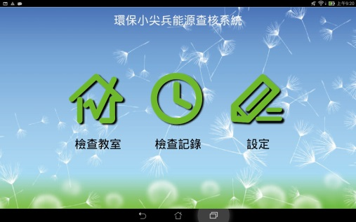
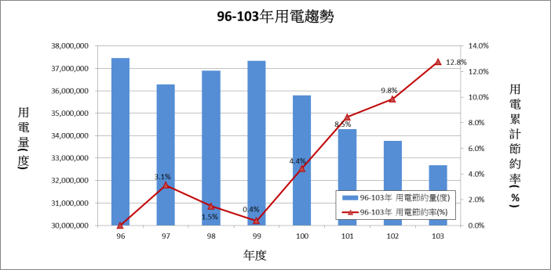
五、創新應用獎案例(續)
(三)國立臺灣師範大學(節電)
應用雲端監控技術擴大省電效益
創新原理
－建置「環保小尖兵巡檢APP」系統
－藉由學生巡查校園各單位能源使用情形，
並攜帶平板電腦，以APP即時回報異常狀況
－落實學生自主管理，加強節約能源教育
節能效益
－ 「環保小尖兵巡檢APP」系統經費
8萬4千元
－ 103年較102年節電108萬度，
節電率達3.23%

Slide 15
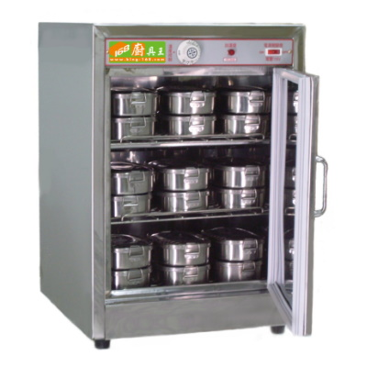
五、創新應用獎案例(續)
(四)臺北市立西松高級中學(節電)
精算蒸飯人數 機動減少蒸飯箱使用
創新原理
－學校所有班級皆設置個別蒸飯箱(59個班級、59台蒸飯箱)
－統計各班蒸飯人數，並依教室位置整併需求，共用蒸飯箱
－設置一速度較快蒸飯箱，針對未及蒸飯的便當統一集中處理
節能效益
－原使用59個蒸飯箱，經整併僅需使用36個，
每月節省近644度電
－在蒸飯箱用電部分，因減少使用23個蒸飯箱，
節電率近40% (23/59)
蒸飯箱
一般機型700W x 2hr x 23個 x 20天 = 644度

Slide 16
六、智慧節電計畫執行現況
(一)為落實推動全面節能減碳，除政府機關率先執行四省專案計畫外，行政院並於4月2日3442次院會通過「智慧節電計畫」，自104年4月至105年3月追求節電2%目標，範圍由機關部門擴大至服務業、住宅之民生部門，並由中央與地方合作共推節電，及擴大民眾參與。
(二)智慧節電計畫已有18個縣市提出計畫書，並推出共310項的執行措施(機關83項、服務業103項及住宅124項) ，主要措施如下表。
(三)中央政府機關學校將在四省專案計畫基礎下，精進節電作法，配合智慧節電計畫持續推動。(四省專案計畫執行至104年完成，將另行訂定政府機關學校後續節電目標與作法)
各縣市智慧節電計畫主要推動項目
1.智慧監控系統 | 6.節電診斷與改善
2.智慧照明及燈具汰換 | 7.表揚及競賽活動
3.家電補助 | 8.推廣及教育訓練活動
4.空調設備補助 | 9.計畫稽核、能源研究及訂定自治條例
5.其他非照明及空調設備補助

Slide 17
六、智慧節電計畫執行現況(續)
(四)104年4~6月機關與民生用電與去年同期相較，4月成長3.57%、5月成長2.02%、6月用電減少0.75%。
(五)各縣市針對各項措施推動現況：
節電目標
節電目標均為2%(其中高雄市節電目標2.05%)
節電計畫召集人均由府秘書長層級以上擔任。(其中六個縣市由縣市首長親自擔任召集人)
網站瀏覽人次達14.5萬人次，粉絲團瀏覽達69萬人次。
我來出點子活動，已募集1,050筆。
多位名人、環保團體於自己的粉絲團分享如賴榮孝、主播陳海茵。
4~6月各縣市累計住宅部門總體用電成長2.19%、機關部門成長0.9%、服務業部門成長0.78%。
○ 臺北市推廣「臺北節電新文化」，並訂定「商業智慧節電補助及節電獎勵計畫」，公告商圈節能競賽計畫。
○ 新北市6月起依能源管理法針對轄內20類指定服務業營業場所進行稽查。
○ 臺南市自6月份起排定進行所轄服務業訪視稽查，針對區、家戶與中小企業等訂定節電競賽計畫。
○ 桃園市結合能源技術公會，於7月14日合作推動「廠商免費安裝節能設備服務平台」，鼓勵社區將公共照明如停車場燈管汰換為節能燈具。
網站與社群推廣
縣市節電措施
現況摘要

Slide 18
七、結語
(一)戮力達成總目標
  四省專案計畫在所有參與單位努力下，97-103年累計用電、用油及用水節約率分別為9.4%、15.2%及15.4%，將在此基礎下，持續精進落實，預估104年可達成或超過節約10%、14%及12%之目標。
(二)節電成效良好，惟仍應持續落實所建立節電措施及行為
  四省專案計畫自97年起至103年底止，總用電量減少9.4%，並且連續7年用電皆為減少，104年如要持續達成較前一年減少之成果，需要持續落實所建立節電措施及行為。
(三)中央與地方協力推動智慧節電計畫
  為落實全國能源會議之共識，行政院積極推動智慧節電計畫，並由直轄市及各縣(市)政府提出具體計畫，以追求在機關、住宅及服務業部門用電減少2%之目標，其中機關部門節電，行政院所屬中央機關應積極在四省專案計畫之基礎下精進，將成效回饋於智慧節電計畫。

Slide 19

簡報完畢

Slide 20
附件 四省計畫推動作法
(一)實施事項
  1.各執行單位應成立節約能源推動小組，負責督導考核本單位及所屬單位四省目標與執行成效
  2.專人上網填報與前一年度之用電量、用水量及用油量，記錄分析本單位及所屬單位執行成效
  3.由專業技師、工程顧問服務業或能源技術服務業等業者，進行節能診斷輔導
  4.採購符合節能標章、環保標章或省水標章產品
  5.參與節能技術研討會、節能種子調訓班，辦理教育宣導活動
建立分層管理制度
記錄分析機關用量
進行節能診斷輔導
汰換為節能、節水設備
加強教育訓練

Slide 21
附件 四省計畫推動作法(續)
(二)四省相關作法(共77項)
建立分層管理制度各執行單位應成立節約能源推動小組
用電量、用水量、用油量及用紙量應與前一年度同期作比較，應保持負成長
培訓節能減碳種子人員，以協助規劃及執行內部節能減碳相關工作
整體性
作法(12項)
裝有中央空調系統設備者，可請專業技師或廠商評估後優先考量設置能源監控管理系統
照明燈具新設或汰換時，應請專業技師或廠商進行規劃設計適當照明配置，採用節能標章高效率照明燈具及電子式安定器
電梯新設或汰換時，應採用變頻式省電型電梯
下班前半小時提前關閉冰水主機，但仍維持送風機與冰水泵浦運轉
每月清洗窗、箱型冷氣機及中央空調系統之空氣過濾網
省電
(39項)
省油
(11項)
公務車調派應儘量共乗，減少車輛出勤次數
員工公出鼓勵搭乘大眾運輸系統
車輛定期維修保養及檢驗、車輛避免急煞車及急速起動
省水
(11項)
水龍頭、馬桶等用水桶等用水設備應採用省水標章產品，定期檢視是否漏水
設置雨水回收系統
省紙
(4項)
公文及紙張使用，儘量採雙面列印或反面重複利用
推行無紙化會議

